Slide 1
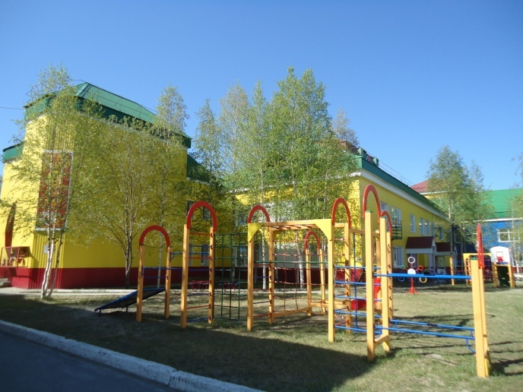
ПУБЛИЧНЫЙ ДОКЛАД
муниципального бюджетного дошкольного образовательного учреждения «Излучинский детский сад комбинированного вида «Сказка»
за 2016 -2017 учебный год

Slide 2
http://skazka.siteedu.ru

Slide 3
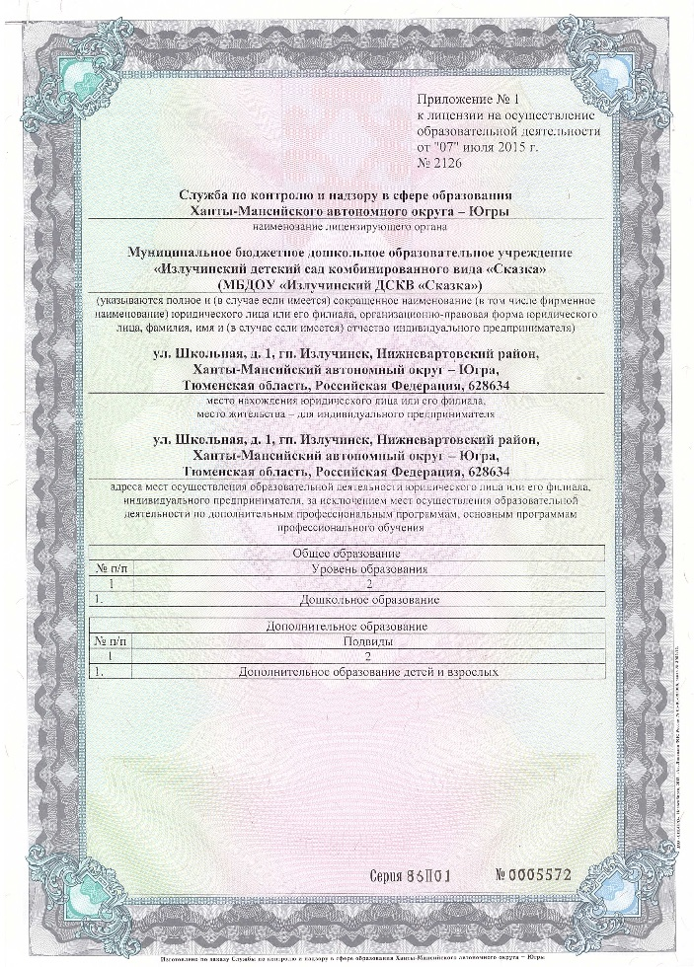
Организационно-правовые документы

Slide 4
В 2016-2017 учебном году в дошкольном учреждении функционировало 24 группы - 20 групп общеразвивающей направленности и 4 группы комбинированной направленности, из них:
с 2 до 3 лет - 4 группы;
с 3 до 4 лет - 5 групп;
с 4 до 5 лет - 5 групп;
с 5 до 6 лет - 5 групп;
с 6 до 7 лет - 5 групп

Slide 5
В дошкольном учреждении воспитательно-образовательный процесс осуществляли 70 педагогов:
Заведующий ДОУ -1
Заместитель заведующего - 2
Педагог-психолог - 2
Руководитель по физическому воспитанию – 4
Учитель-логопед – 4
Музыкальный руководитель - 4
Воспитатели - 53

Slide 6
Кадровое обеспечение:
Высшее образование – 62 %
Среднее специальное – 38 %
Из них имеют:
высшую квалификационную категорию - 15 %
1 квалификационную категорию – 38 %
соответствие занимаемой должности - 30%
Молодые педагоги – 17%

Slide 7
Стаж работы:
до 5 лет - 12 педагогов
до 10 лет -11 педагогов
с 10-15 лет - 7 педагогов
с 15-20 лет - 7 педагогов
20 лет и более - 33 педагога

Slide 8
Награды педагогических работников
Нагрудный знак «Почетный работник общего образования РФ» - 1 работник
Почетное звание «Заслуженный работник образования ХМАО» - 2 работника
Грамота Министерство образования и науки – 5 работников
Грамота Департамента образования и молодежной политики ХМАО-Югра – 15 работников
Благодарственное письмо Губернатора – 3 работника

Slide 9
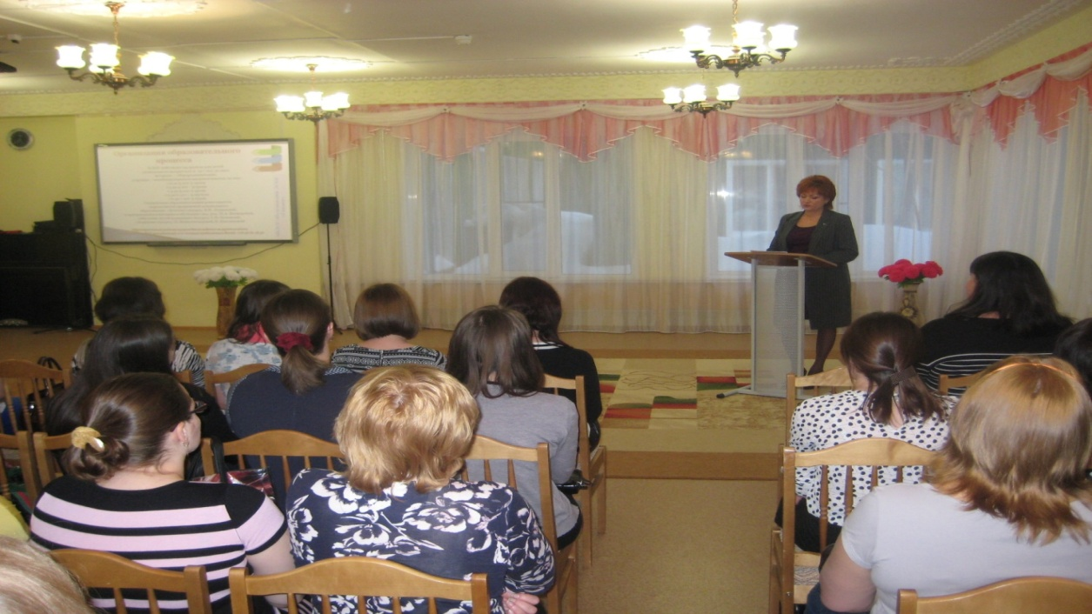
Формы самоуправления МДОУ
Педагогический совет
Общее собрание коллектива
Управляющий совет
Первичная профсоюзная организация

Slide 10
Индекс здоровья воспитанников

Slide 11
В рамках изучения уровня удовлетворенности качеством образовательных услуг показатели повысились с 97.5 % до 98.6%.
Высокие показатели по критериям:
«Отношения участников образовательного процесса» - 98,5 %
«Формы работы ДОУ с родителями» - 98,3%;
«Информированность о направлениях деятельности учреждения» 99%,
«Деятельность педагогического коллектива» - 98,5%.

Slide 12
Безопасность воспитанников
круглосуточное дежурство сторожей - вахтеров
работает «тревожная кнопка», позволяющая круглосуточно устанавливать связь с охранным предприятием ЧОП «ВИЛЛИС»
подключена система дистанционной передачи сигнала о пожаре на пульт «01»
исправно работают системы речевого оповещения о пожаре и пожарной сигнализации
имеется система видеонаблюдения
установлены поручни на ступеньках в подземном переходе
установлены пандусы для доступа в здание учреждения для людей с ограниченными возможностями.

Slide 13
Материально – техническое обеспечение
Для реализации образовательного процесса имеются:
24 групповых помещения с развивающей средой, соответствующей возрастным особенностям воспитанников
2 кабинета педагога-психолога
2 музыкальных зала
2 кабинета музыкальных руководителей
4 кабинета учителя –логопеда
3 физкультурных зала
1 бассейн
2 методических кабинета

Slide 14
Финансовые ресурсы ДОУ
Расходы, произведенные за счет средств субсидий на выполнение государственного муниципального задания в 2017 году составили
87 700,0 тысяч рублей, что составляет 100 % исполнения от плана.

Slide 15
Расходы направлены:
Выплату заработной платы сотрудникам учреждения, начислений на выплаты по оплате труда, прочие выплаты статья 210 – 71339,2 тысяч руб.
Услуги связи статья 221 – 103,30 тысяч рублей
Коммунальные услуги статья 223 – 5655,8,00 тысяч рублей
Работы, услуги по содержанию имущества статья 225 – 1751,8,00 тыс. руб.
Прочие работы, услуги статья 226 – 1139,5 тысяч рублей
Прочие расходы статья 290 – 950,0 тысяч рублей
Приобретение основных средств статья 310 – 1915,00 тысяч рублей
Приобретение материальных запасов– 2628,6 тысяч рублей

Slide 16
Питание воспитанников
Расходование средств родительской платы за 2017 год составило 9141,3 тыс. руб., из средств родительской платы приобретались исключительно продукты для обеспечения горячего питания воспитанников.
Из средств субсидий на выполнение государственного муниципального задания на эти же цели было израсходовано 330,0 тысяч рублей.
Доля родительской платы в обеспечении воспитанников питанием составила 96 %.

Slide 18
Основные методические задачи
на 2015 -2016 учебный год:
Создать эффективную систему управления, ориентированной на качество предоставляемых образовательных услуг.
Совершенствовать и развивать управленческие функции с учетом ФГОС.
Скорректировать образовательный процесс в соответствии с ФГОС, основной общеобразовательной программой дошкольного образования.
Повышать уровень профессионального мастерства и развитие профессиональной компетентности педагога, как фактор повышения качества образования в условиях перехода на ФГОС.
Обеспечение деятельности ДОУ в режиме инновационного развития с учетом ФГОС с использованием современных педагогических технологий.
Оказание родителям практической помощи в повышении эффективности воспитания, обучения и развития детей.

Slide 19
Годовые задачи на 2015-2016 учебный год
Cовершенствовать комплексную систему оценки качества образования в контексте использования современных инновационных подходов к выбору содержания и форм организации образования, способов обучения и воспитания детей дошкольного возраста через:
Разработку и внедрение эффективной системы (модели) мониторинга и контроля качества образования в ДОУ.
Определение объектов и содержания внутренней системы оценки качества дошкольного образования в ДОУ.
Определение критериев и показателей внутренней оценки качества образования в ДОУ, которые будут выступать в качестве инструмента, призванного наполнить содержанием оценку и обеспечить измерение уровня достижений результатов деятельности дошкольного учреждения.
Совершенствование педагогического корпуса.

Slide 20
Годовые задачи на 2015-2016 учебный год
2. Совершенствовать работу в ДОУ по художественно-эстетическому развитию дошкольников в условиях реализации ФГОС через:
ресурсное обеспечение всех участников образовательного процесса «ДОУ – Ребенок – Родитель»;
интеграцию изобразительного искусства с различными видами детской деятельности (музыка, театр, игра и т. п.);
взаимодействие с родителями по применению нетрадиционных форм рисования и аппликации с детьми дошкольного возраста;
индивидуализацию образовательного процесса;
реализацию единой линии развития музыкальных способностей ребенка в рамках сотрудничества ДОУ и детской музыкальной школы;
повышение компетентности педагогов по вопросам художественно-эстетического развития дошкольников в условиях реализации ФГОС ДО.

Slide 21
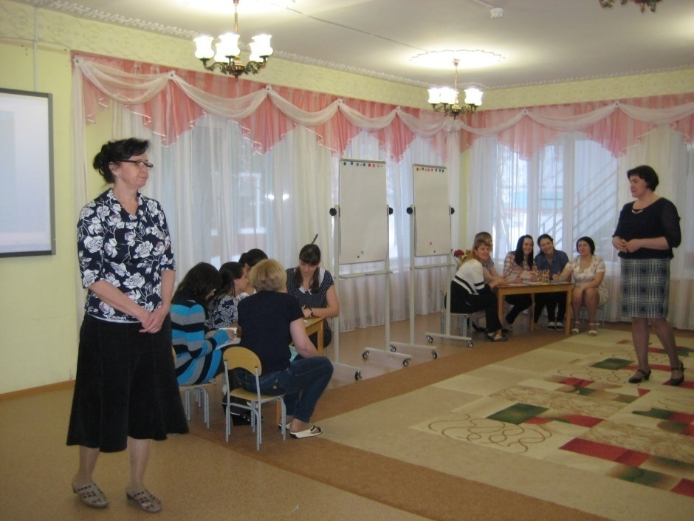
Педагогический совет
«Профессиональная компетентность педагога, как средство повышения качества образования в ДОО»

Slide 22
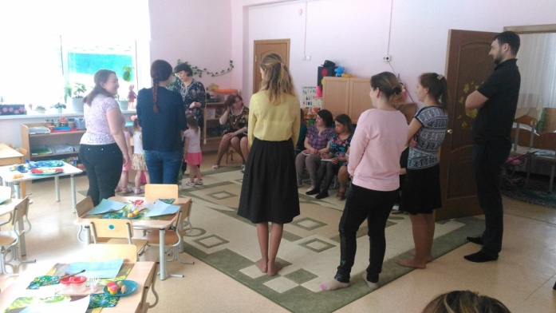
Коллективный просмотр
Тема «Развитие творчества младших дошкольников в процессе нетрадиционного рисования с участием родителей» /4 год жизни/
Воспитатель - Каримова Гульназ Фаритовна

Slide 23
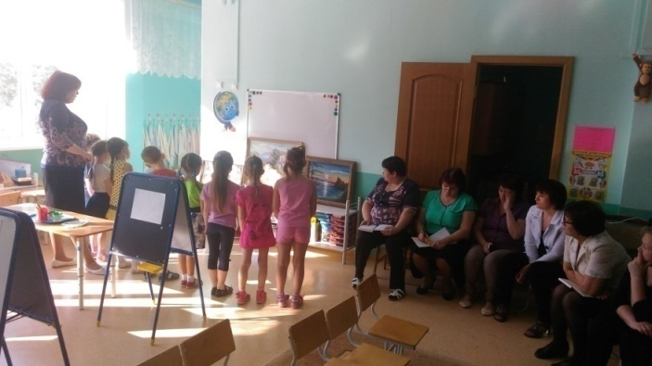
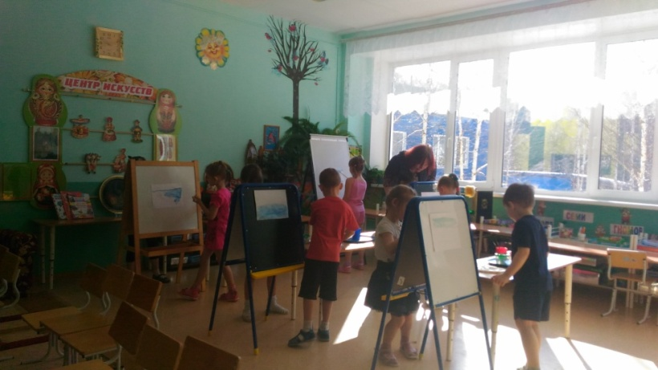
Коллективный просмотр
Тема «Роль музыки в развитии эстетического и художественного восприятия пейзажной живописи с детьми старшего дошкольного возраста»
/7 год жизни/ Русакова Светлана Витальевна

Slide 24
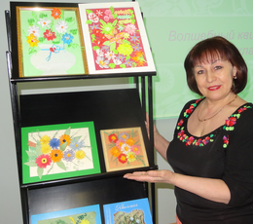
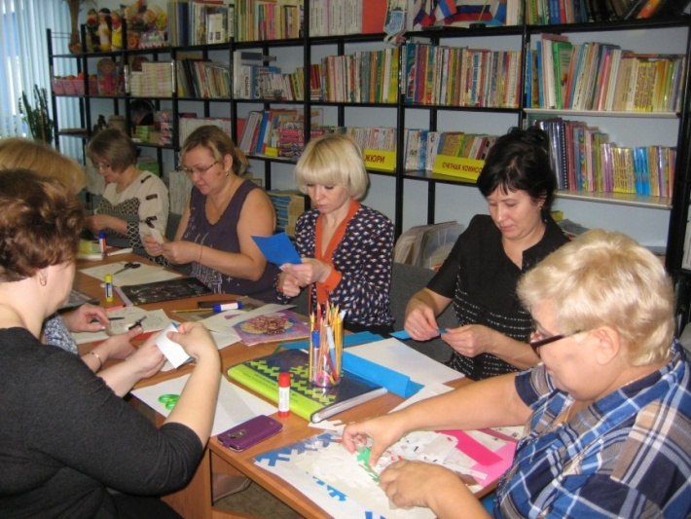
Мастер - класс
Тема «Нетрадиционная аппликация»
Аюпова Нурия Фрильевна

Slide 25
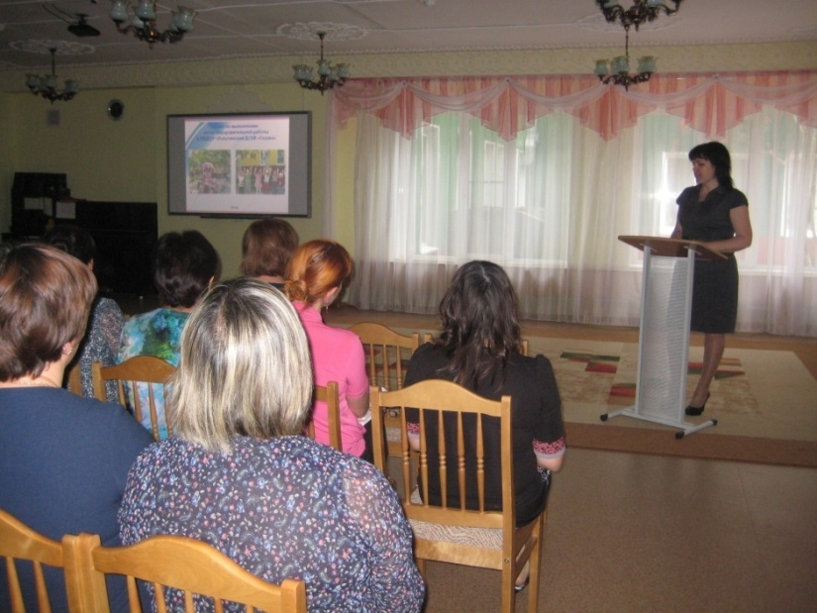
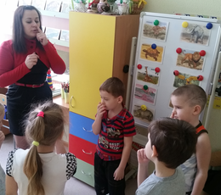
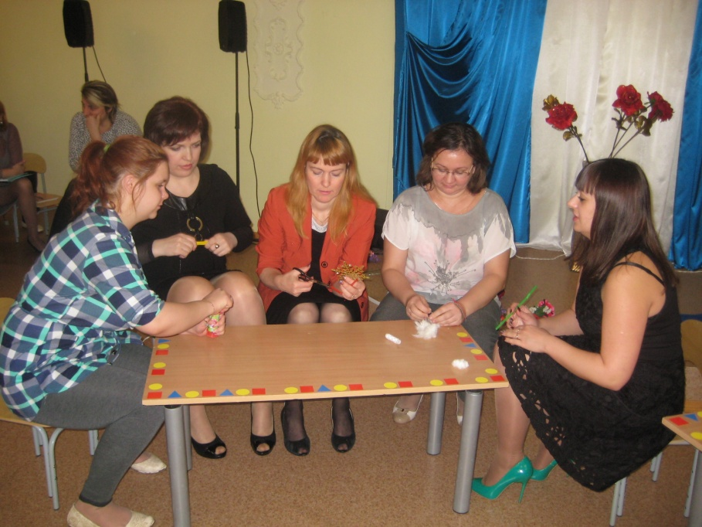
Семинар - практикум
«Инновационные здоровьесберегающие технологии в условиях реализации ФГОС ДО»

Slide 26
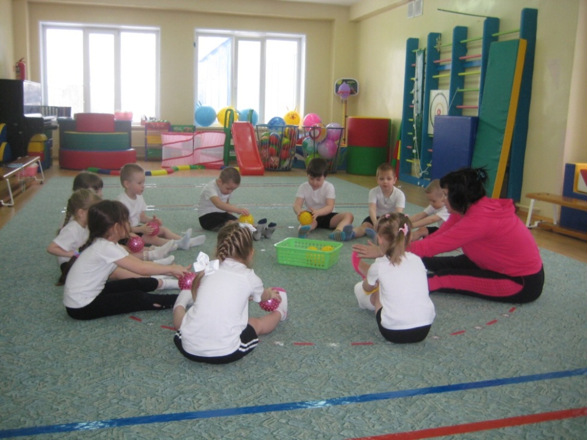
Коллективный просмотр
«Использование специальных методов и приемов в системе физкультурно-оздоровительной работы, как средства оздоровления детей дошкольного возраста»
Шатохина Ирина Александровна

Slide 27
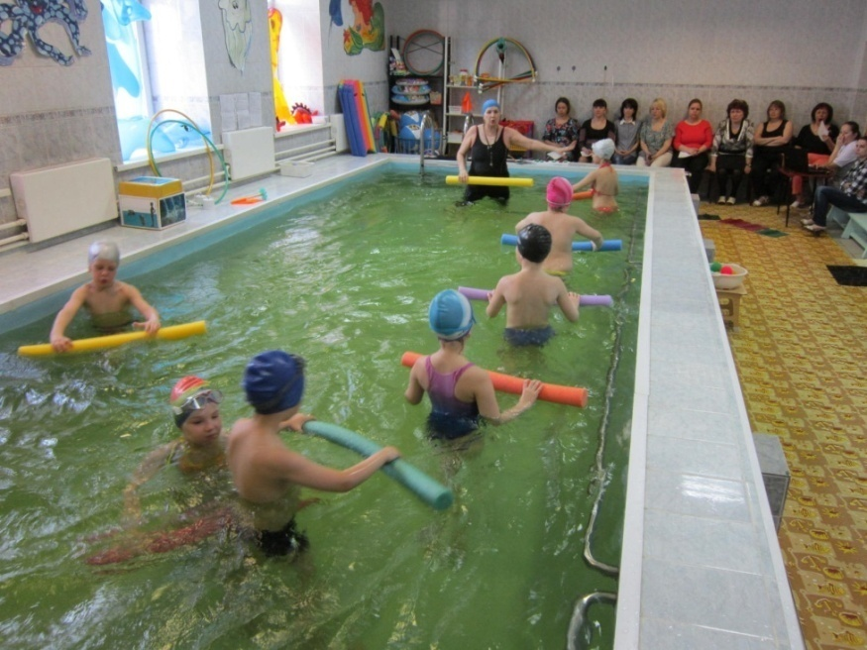
Коллективный просмотр
«Сюжетно-игровое занятия как эффективное средство обучения плаванию и формирования валеологической культуры ребенка» Кузьмина Светлана Николаевна

Slide 28
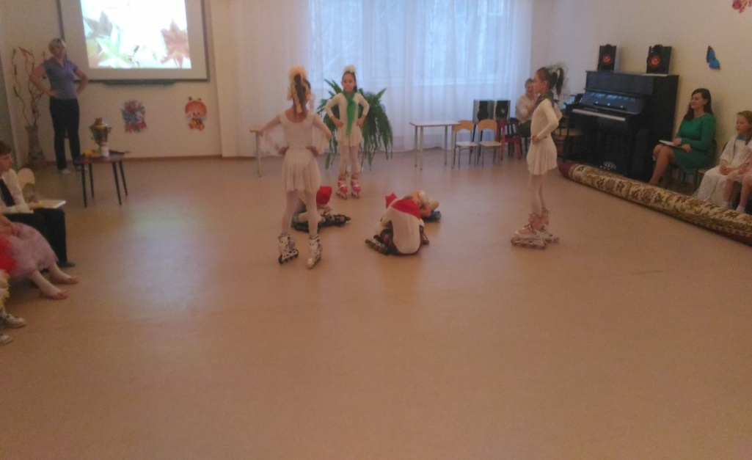
«Минута славы»

Slide 29
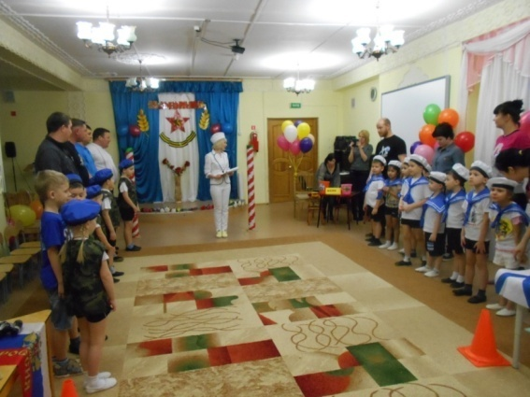
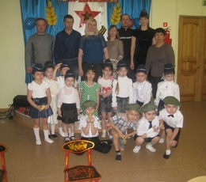
Смотр-конкурс «Военной песни»

Slide 30
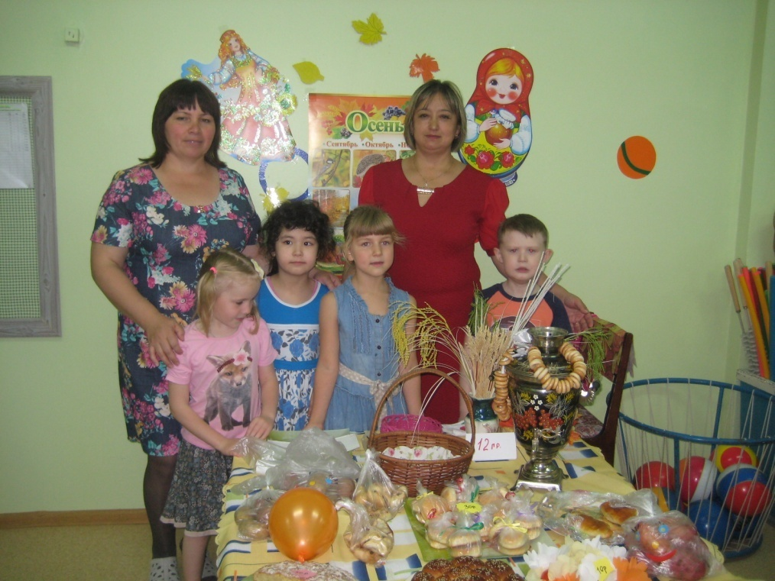
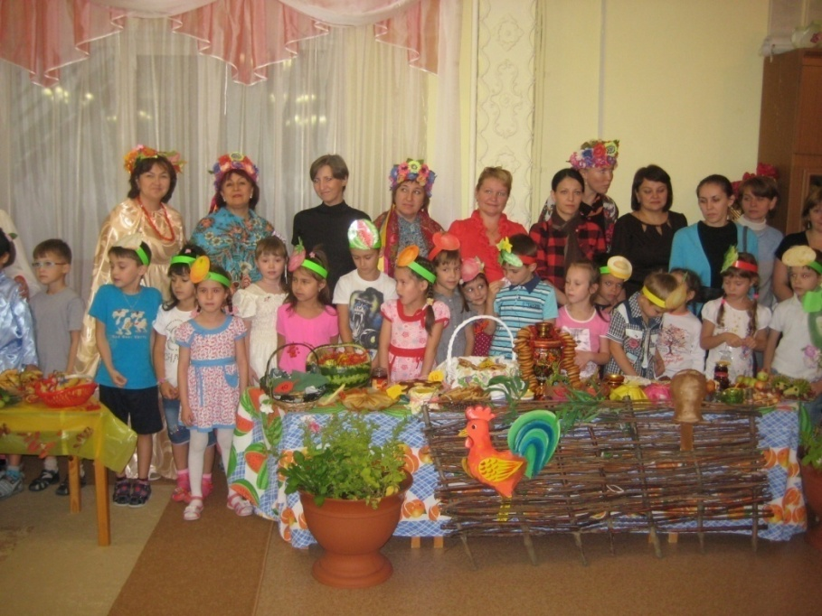
Ярмарка
«Осенние фантазии»

Slide 31
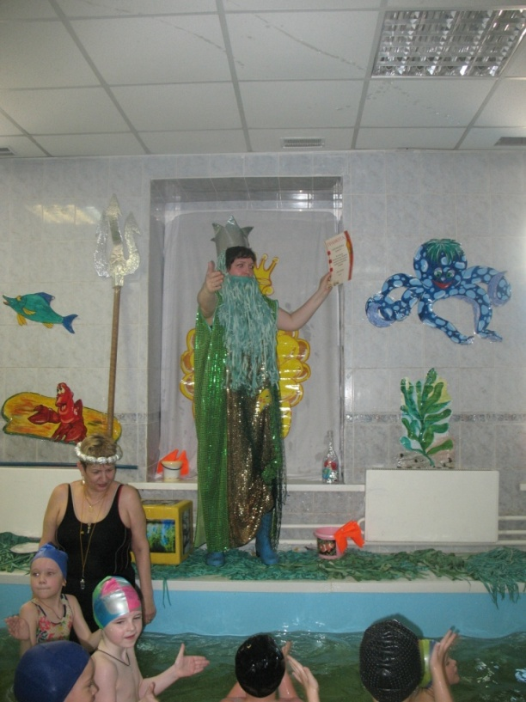
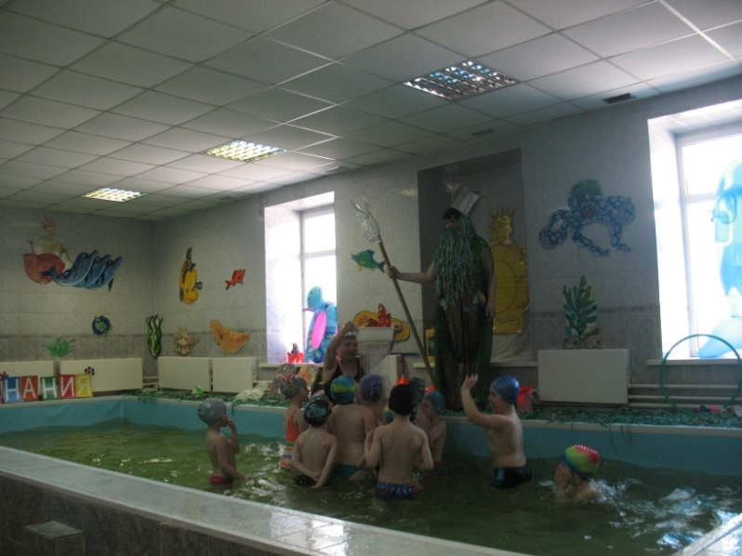
«День Нептуна»

Slide 32
Школа молодого педагога

Slide 33
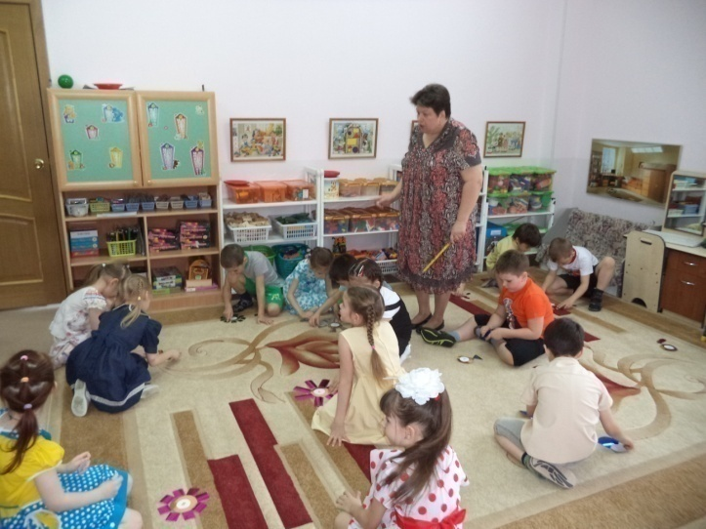
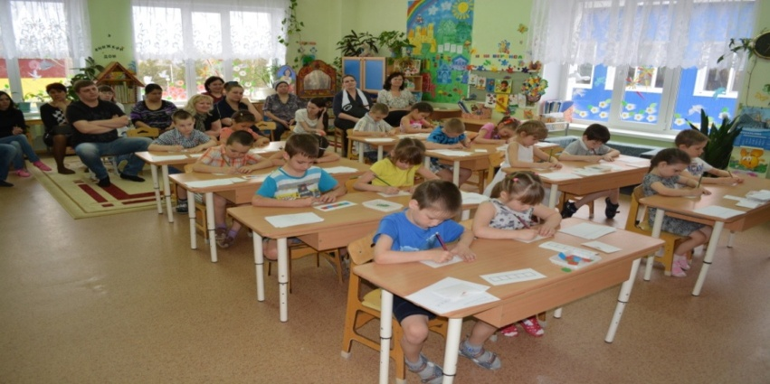
Итоговые интегрированные занятия с воспитанниками 7-го года жизни для учителей начальных классов и родителей

Slide 34
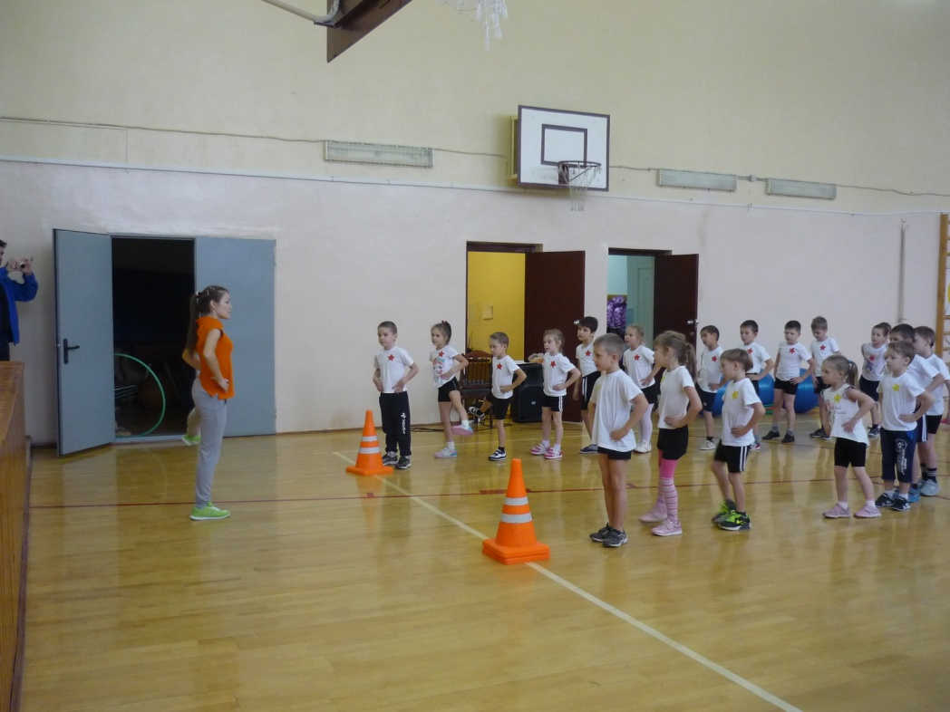
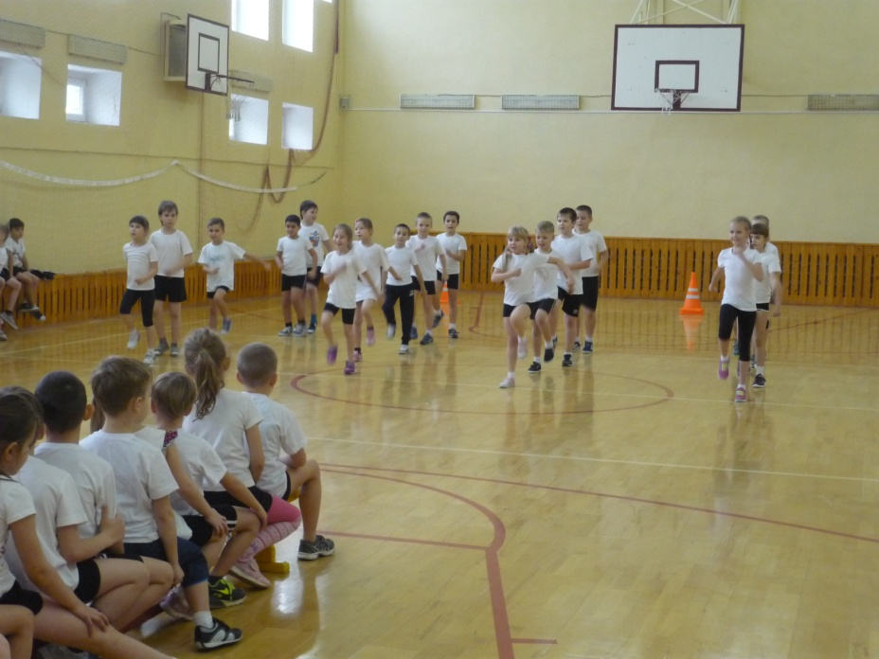
«Веселые старты»

Slide 35
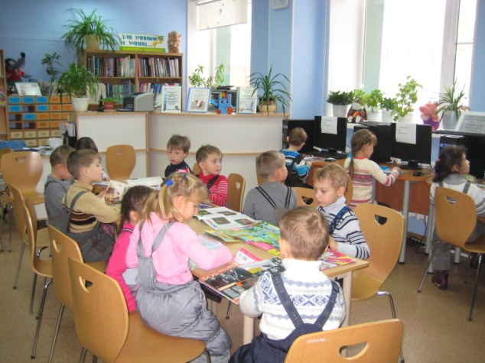
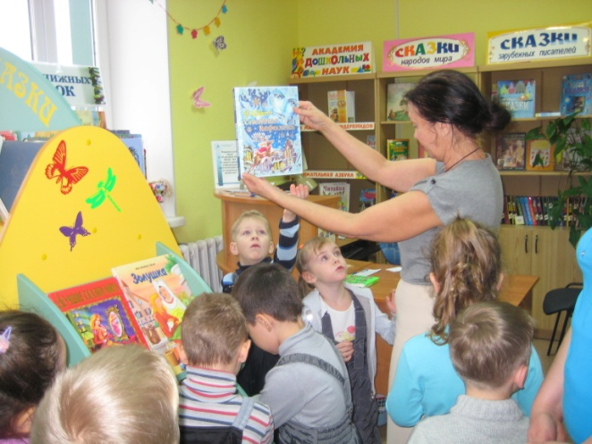
Взаимодействие с районной детской библиотекой

Slide 36
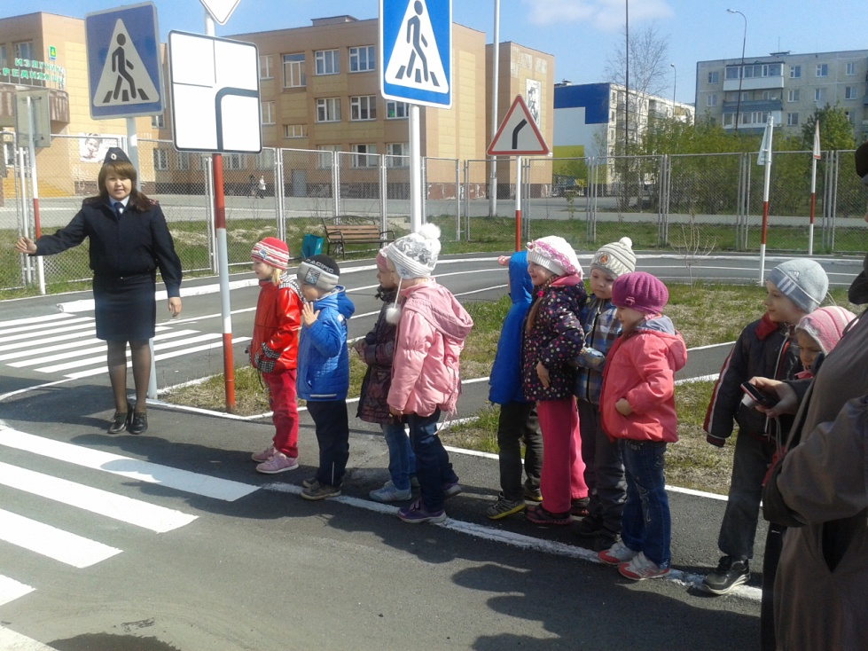
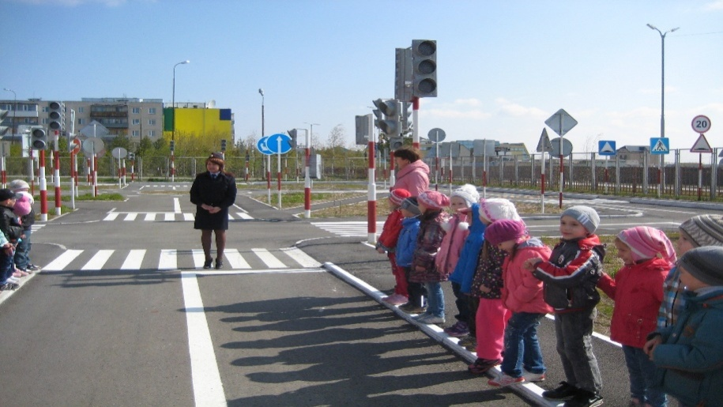
Сотрудничество с ОГИБДД ОМВД по Нижневартовскому району

Slide 37
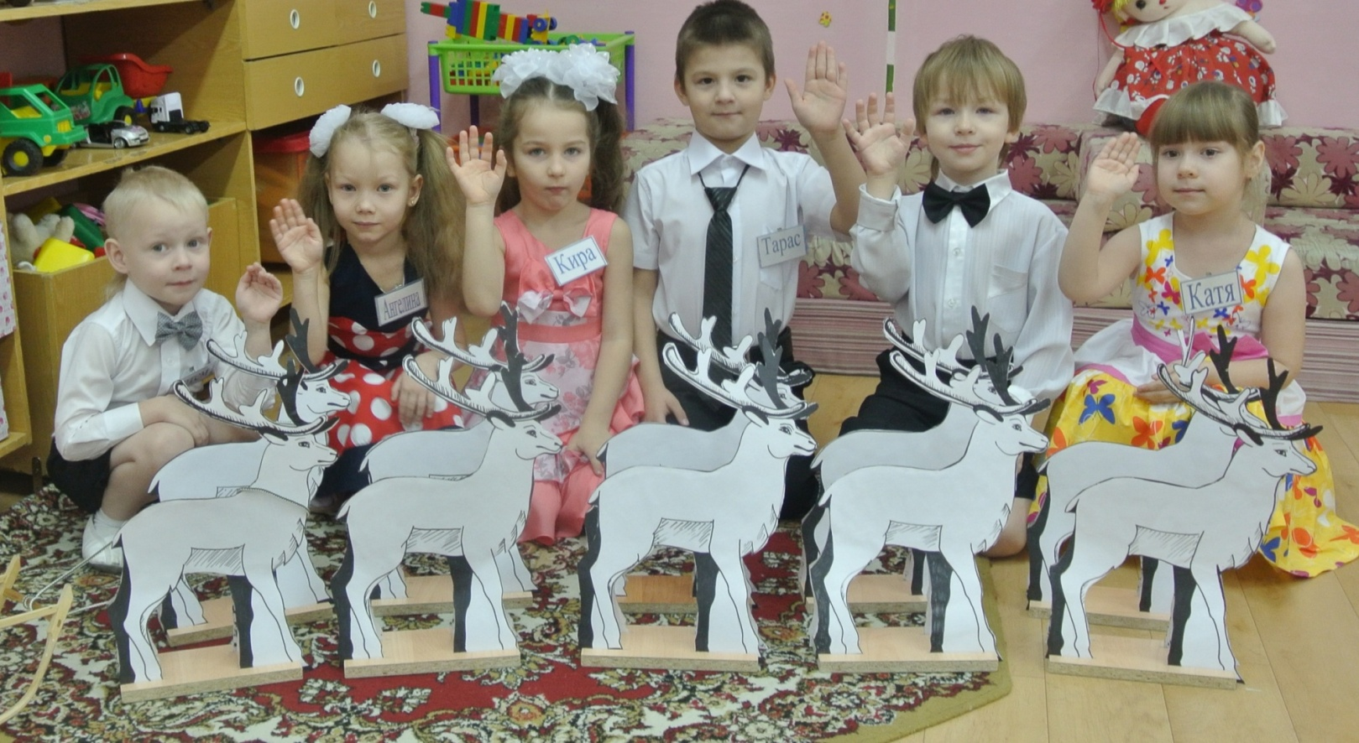
Кружок «Многоликая Югра»

Slide 38
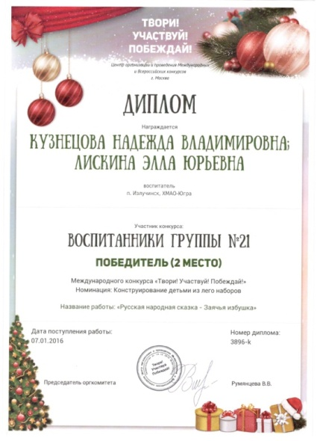
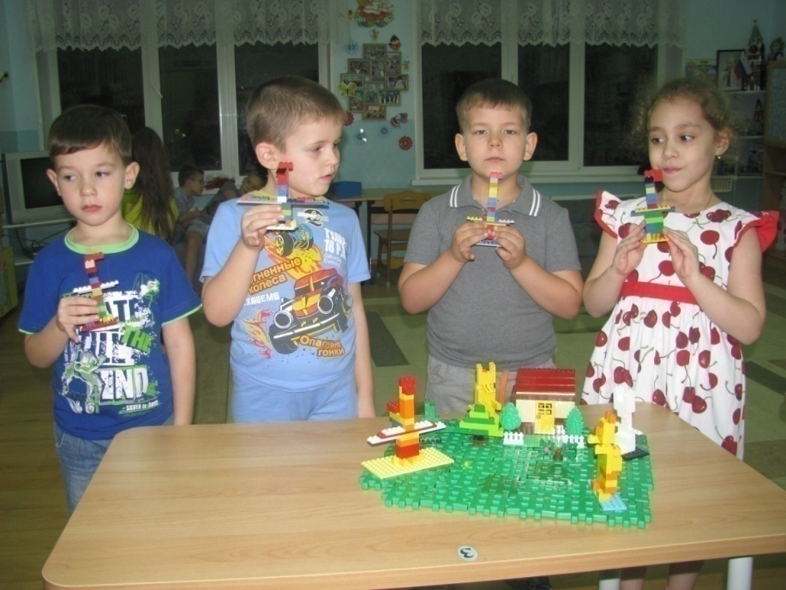
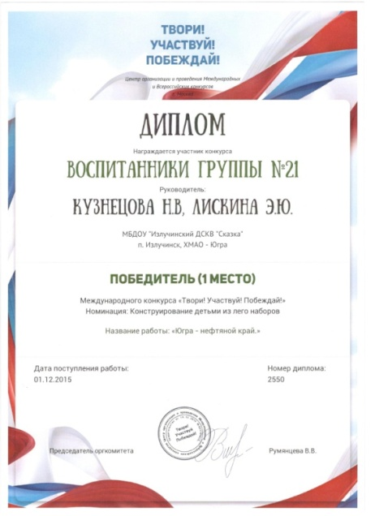
Кружок «Лего - мастер»

Slide 39
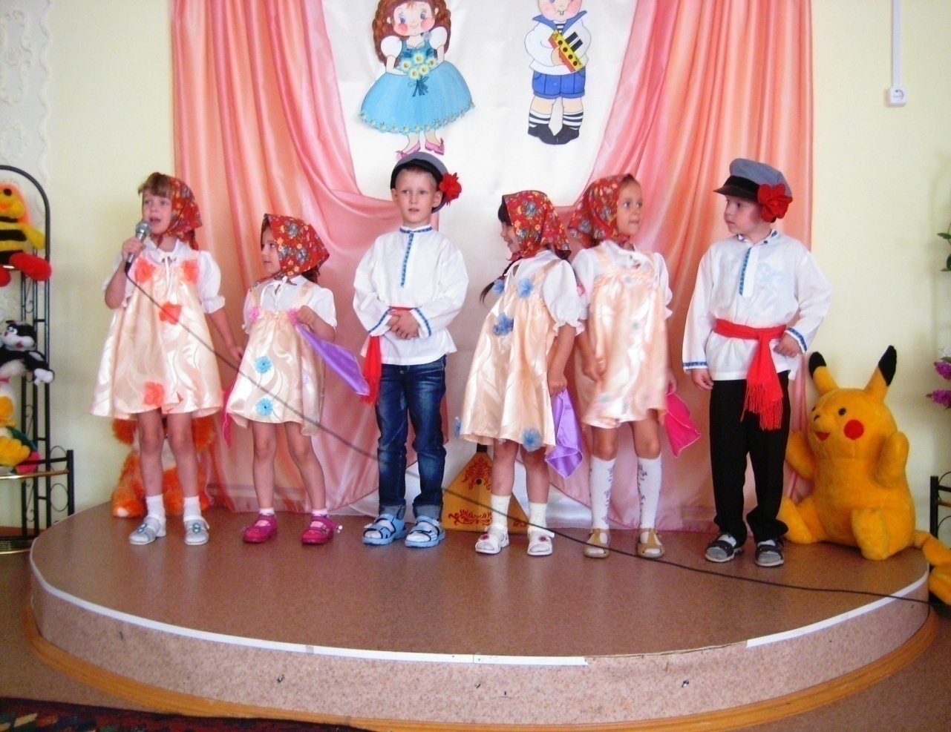
Кружок «Веснушки»

Slide 40
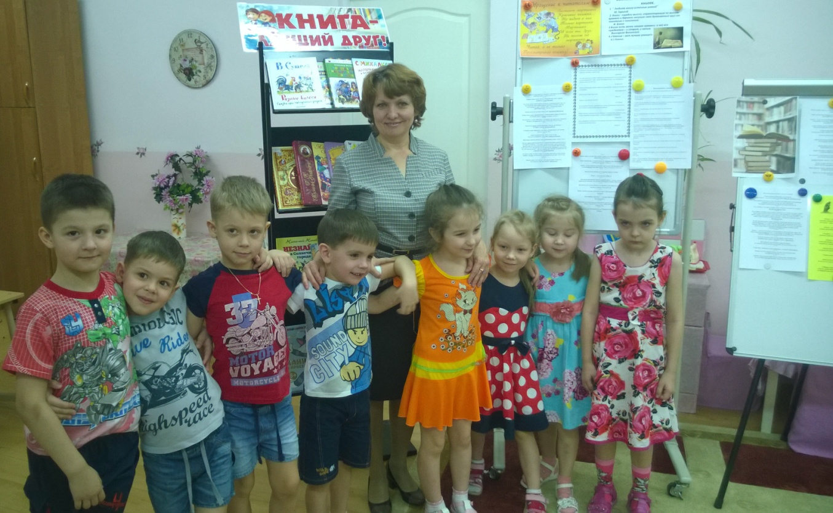
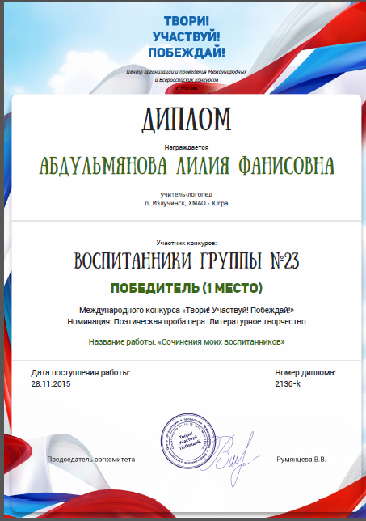
Кружок «Вдохновение»

Slide 41
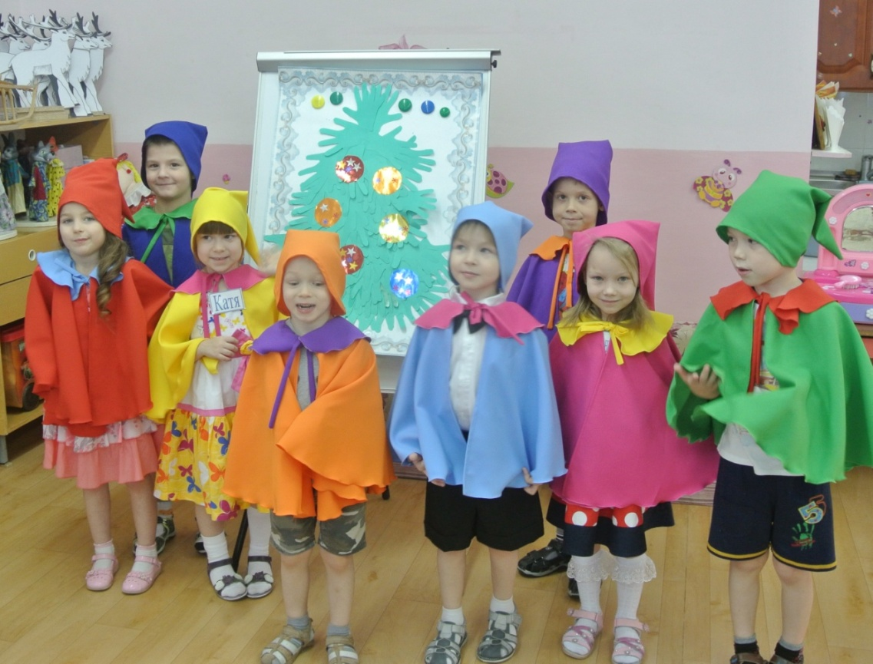
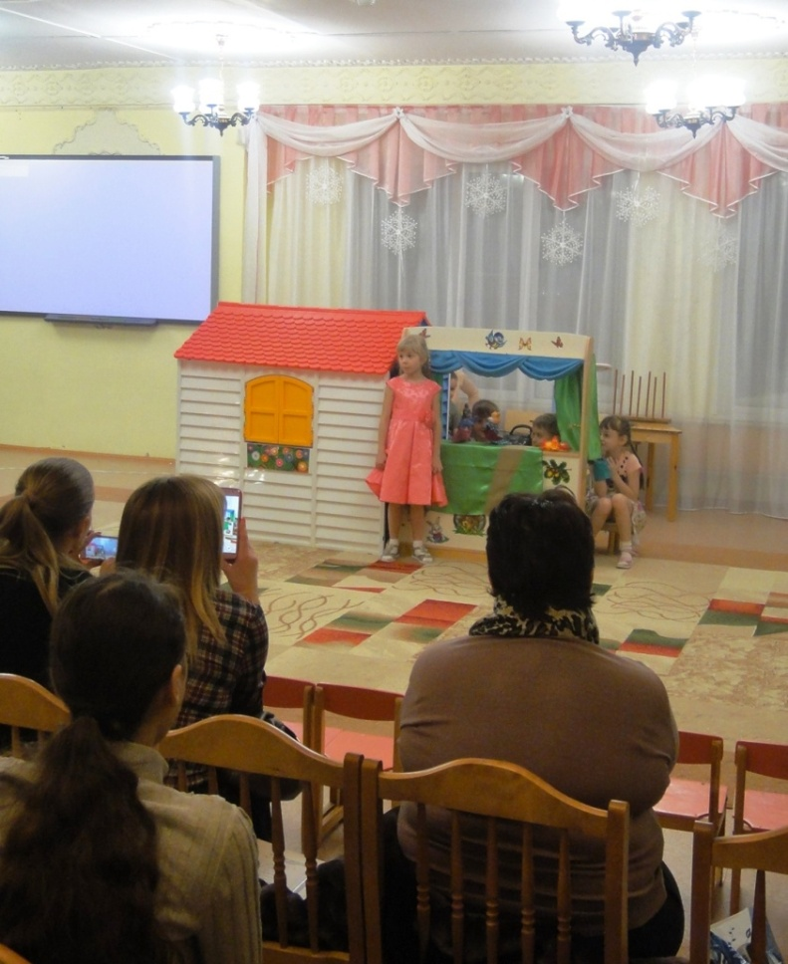
Кружок «Волшебный мир театра»

Slide 42
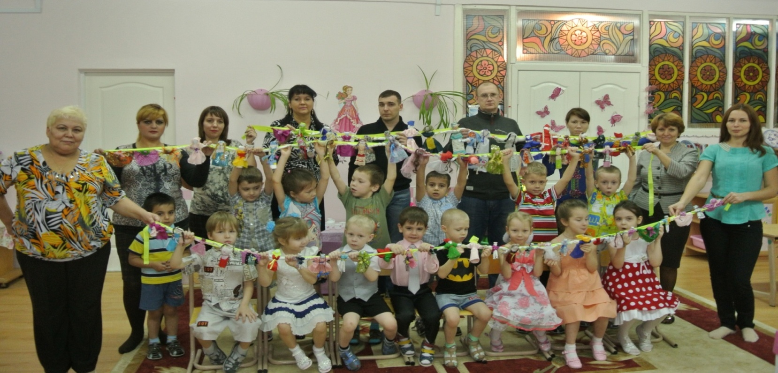
Детско - родительский клуб «Северная звезда»

Slide 43
Районный конкурс профессионального мастерства
«Воспитатель года 2015»

Slide 44
Оценка рейтинга педагогов осуществлялась индикаторами оценивания в баллах по следующим критериям:
Повышение качества образования и престижа дошкольного учреждения.
Создание условий для укрепления здоровья воспитанников.
Поддержка и развитие одаренных детей.
Кадровое обеспечение системы образования.
Работа в профессиональных сообществах.
Обобщение и распространение опыта работы.
Работы с родителями (законных представителей).
Применение развивающих технологий.

Slide 45
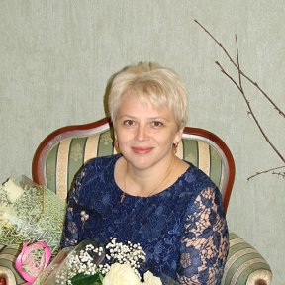
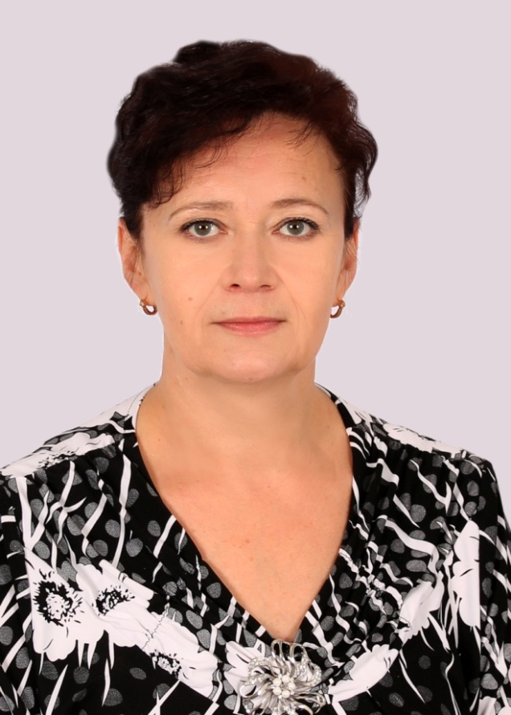
«Лучший воспитатель года»
I место

Slide 46
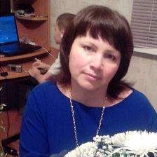
«Лучший воспитатель года»
II место

Slide 47
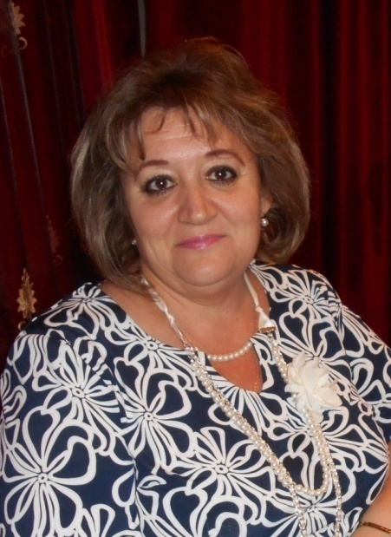
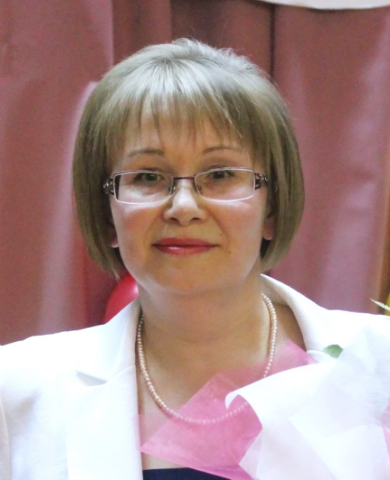
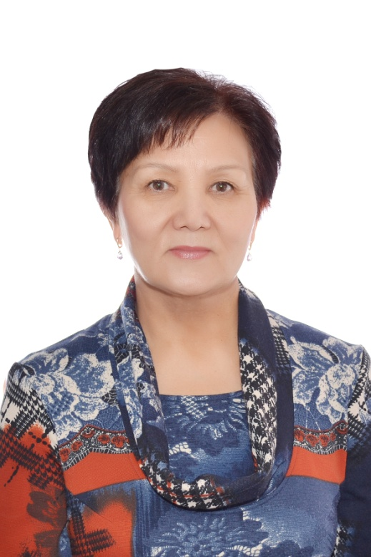
«Лучший воспитатель года»
III место

Slide 48
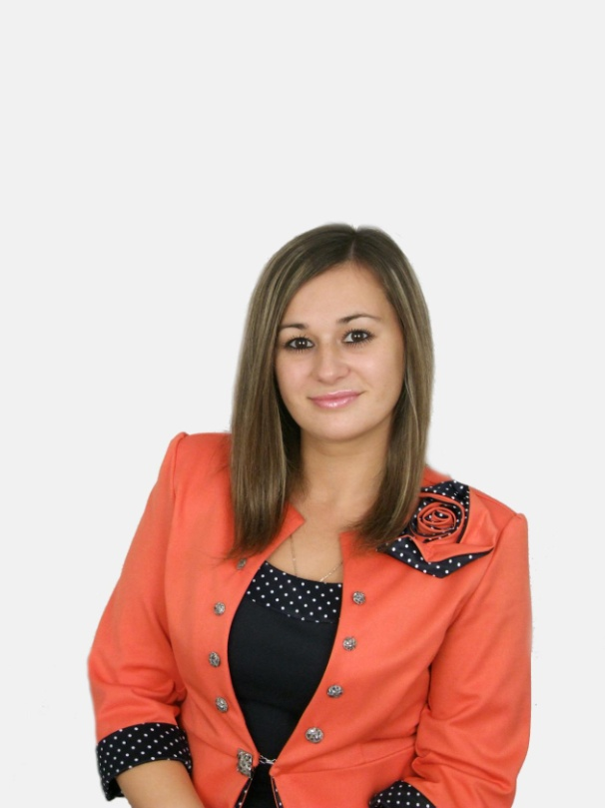
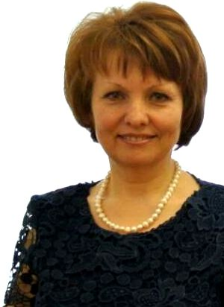
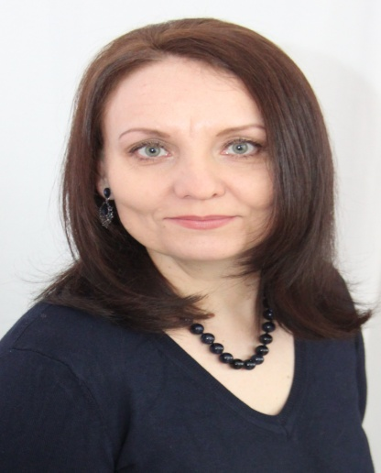
«Лучшие специалисты ДОУ»

Slide 49
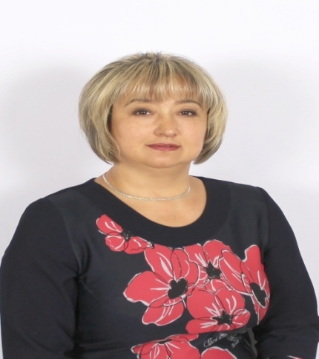
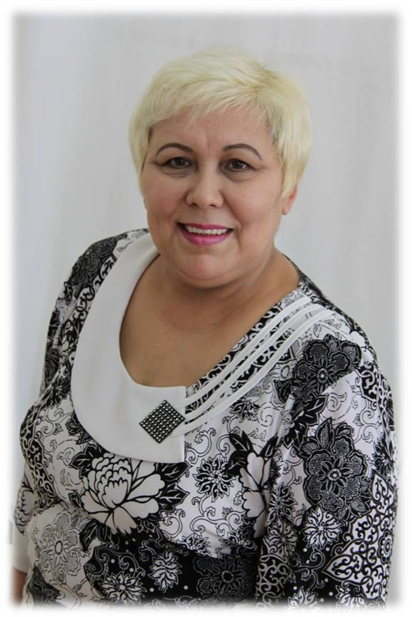
«Лучшая группа года»
1-е место
Группа № 12
Ханова Фидалия Вафеевна
Кабирова Лилия Габбасовна
Группа № 23
Тихова Светлана Вениаминовна
Флегонтова Светлана Федоровна

Slide 50
«Лучшая группа года»
2-е место
Группа № 11
Жукова Эльвира Дмитриевна
Русакова Светлана Витальевна
Группа № 20
Савчук Лариса Константиновна
Бочкарева Лидия Викторовна

Slide 51
«Лучшая группа года»
3-е место
Группа № 8
Видякина Надежда Константиновна
Таланкина Светлана Витальевна
Группа № 21
Кузнецова Надежда Владимировна
Лискина Эльвира Юрьевна

Slide 52
Интеллектуальная игра «Что? Где? Когда?»

Slide 53
Фестиваль «Дружба народов»

Slide 54
Туристический слет

Slide 55
При выполнении годовых задач за 2015-2016 учебный год в части 1 годовой задачи были получены следующие результаты:
Разработана и внедрена эффективная система (модели) мониторинга и контроля качества образования в ДОУ.
Определены объекты и содержание внутренней системы оценки качества дошкольного образования в ДОУ.
Определены критерии и показатели внутренней оценки качества образования в ДОУ.
Повышение профессиональной компетентности педагогов ДОУ через создание организационно-методических условий.

Slide 56
При выполнении годовых задач за 2015-2016 учебный год в части 1 годовой задачи были получены следующие результаты:
Повысилась компетентность педагогов по взаимодействию с родителями в вопросах художественно-эстетического развития детей.
Реализован единый подход к воспитанию и обучению детей в семье и детском саду на основе ФГОС ДО.
Обогатился культурный опыт и личностный рост каждого ребенка, с учетом особенностей его развития.
У детей сформировались элементарные представления об изобразительных и художественных материалах, техниках изображения.
Повысился уровень доверия родителей к детскому саду, увеличится число родителей, принимающих активное участие в мероприятиях ДОУ, занимающих активную позицию в воспитании и развитии ребенка.
Повысилась компетентность родителей в эффективности воспитания, обучения и развития детей по художественно-эстетическому развитию.

Slide 57
БЛАГОДАРИМ
ЗА ВНИМАНИЕ И СОТРУДНИЧЕСТВО!

